Slide 1
Reporting mensuel
Mars 2020

Slide 2
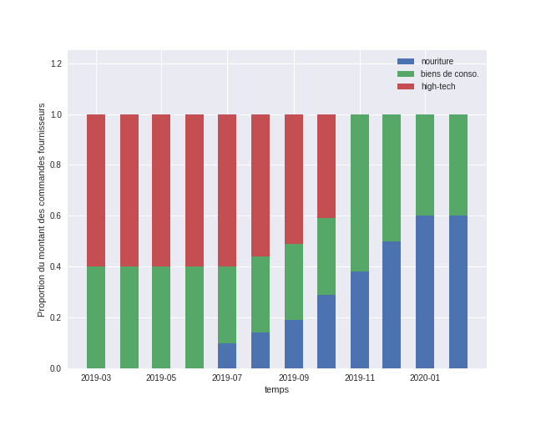
Changement de stratégie courant 2019
Notes:
Courant 2019, l’entreprise a changé de stratégie. Initialement, l’entreprise commandait des produits high tech et des biens de consommations puis a ensuite commandé de le nourriture pour enfin arrêter la commande de produit high tech.

Slide 3
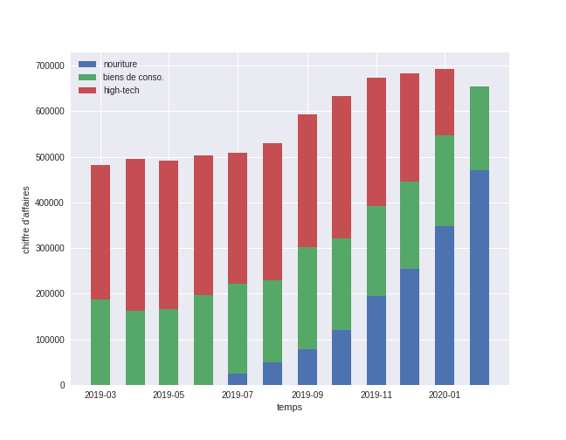
Première baisse de CA en février 2020
Notes:
En février 2020 : baisse du CA pour la première fois depuis un an. Cette baisse est caractérisée par aucune vente de produits de la catégorie high tech.
Une baisse de vente de produit de catégorie high tech qui débute en juillet 2019 en même temps que le début des ventes de nourriture qui ne font que croître.
Baisse CA produits high tech connaît un net déclin à partir de novembre 2019

Slide 4
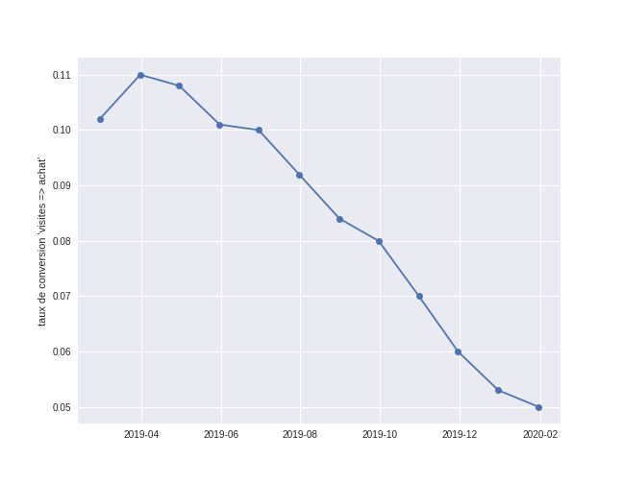
Et un taux de conversion au plus bas
Notes:
Un taux de conversion qui d’une part est corrélé aux ventes de produits high tech et d’autre part… (passer à diapo suivante)

Slide 5
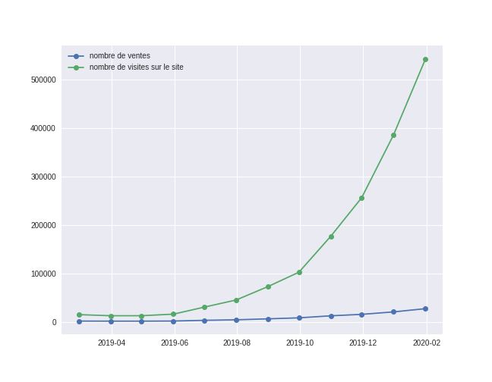
Augmentation du nombre de visiteurs sans achats
Notes:
… À l’augmentation considérable du nombre de visiteurs sans achats

Slide 6
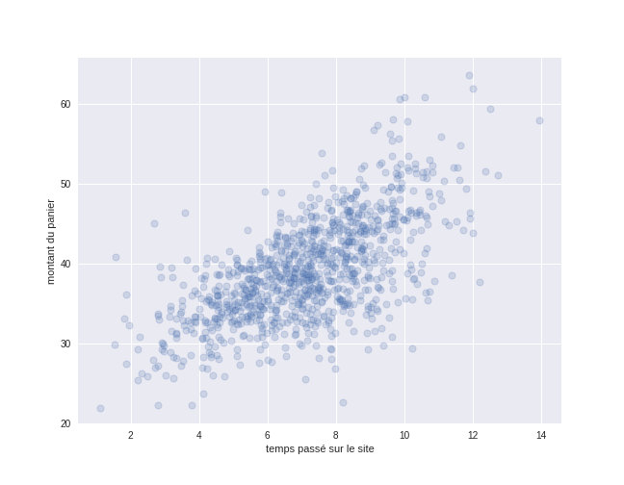
Augmentation du montant moyen du panier en fonction du temps passé sur le site
Notes:
Enfin, si on observe le montant du panier en fonction du temps passé sur le site, on remarque que ce panier, d’une valeur de 20 à presque 70 euros, augmente avec le temps passé sur le site, en moyenne de 7 min.

Slide 7
Recommandations
Relancer ventes de produits high-tech
+
Ne pas proposer de produits high-tech
haut de gamme
+
Améliorer expérience utilisateur
=
Augmentation du CA mensuel
Notes:
Enfin, si on observe le montant du panier en fonction du temps passé sur le site, on remarque que ce panier, d’une valeur de 20 à presque 70 euros, augmente avec le temps passé sur le site, en moyenne de 7 min.

